Slide 1
Сорти моркви в Україні
Виконала: Шманай Тетяна
42-Е група

Slide 2
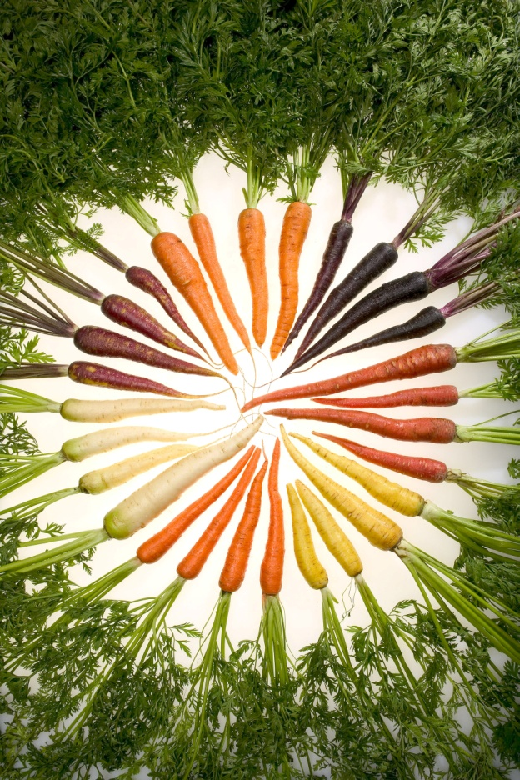
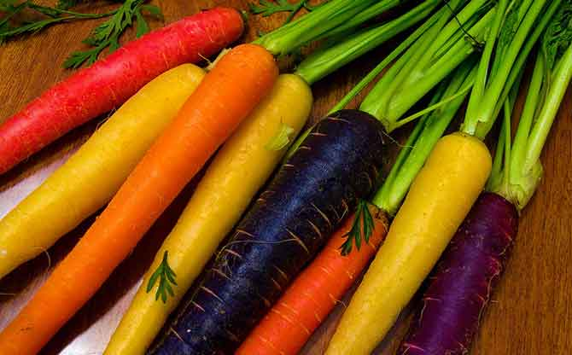
Вибіркове розмноження моркви, для отримання різних кольорів

Slide 3
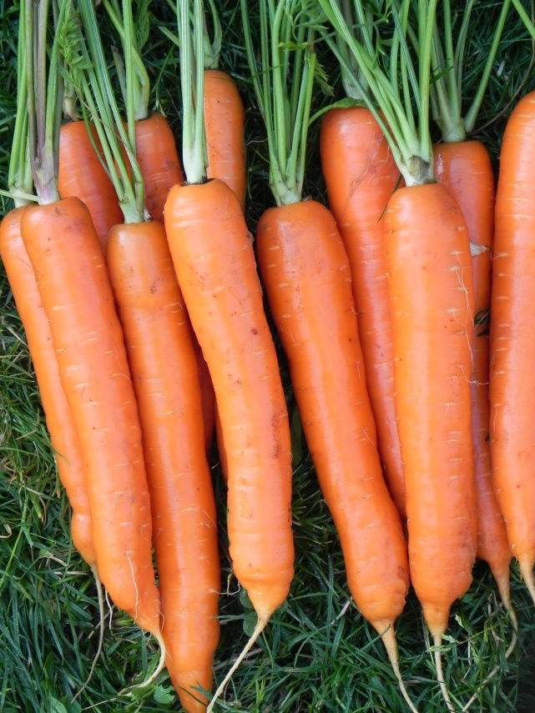
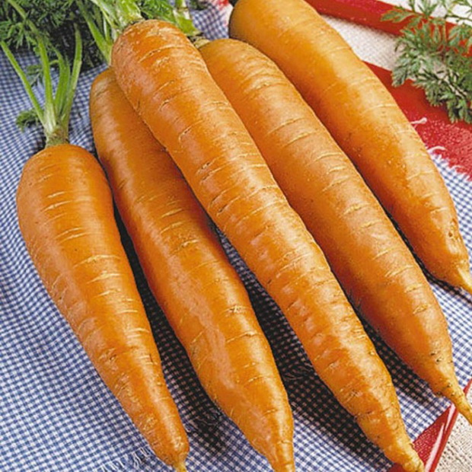
Сорти моркви
Карнавал Флакке агрони

Slide 4
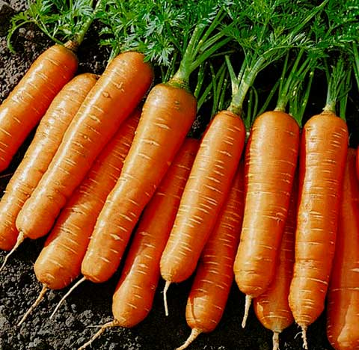
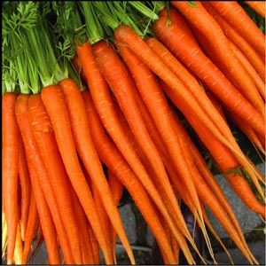
Сорти моркви
Артек Монанта

Slide 5
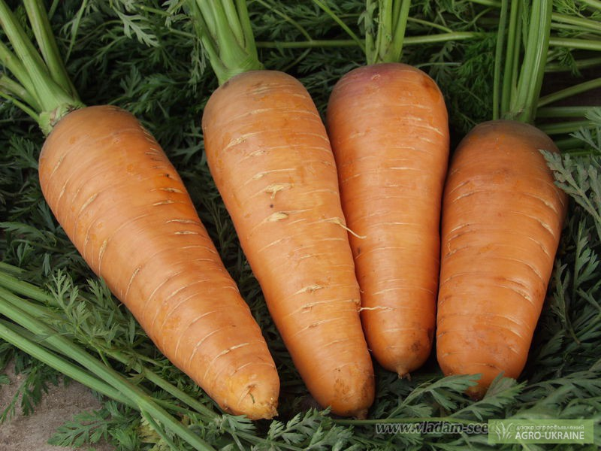
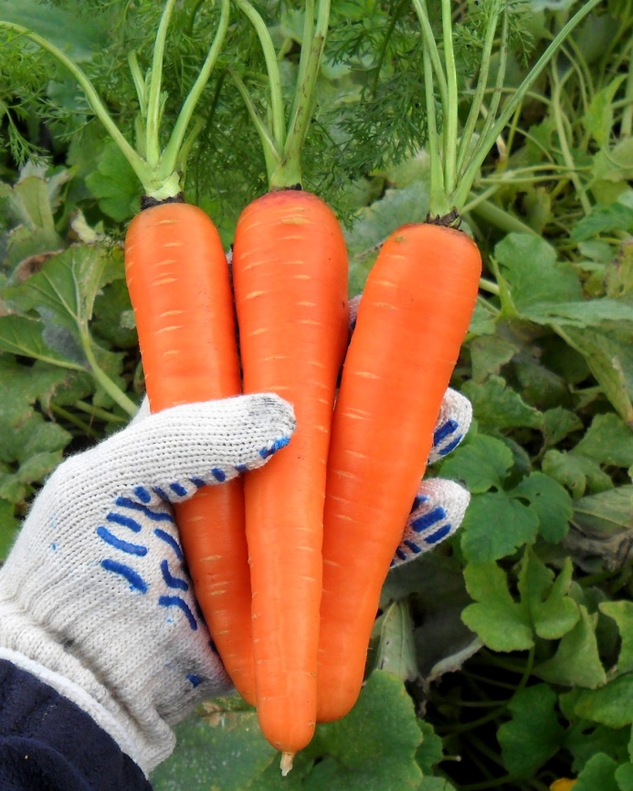
Сорти моркви
Клоз Самсон

Slide 6
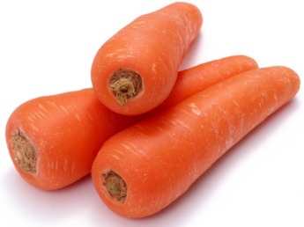
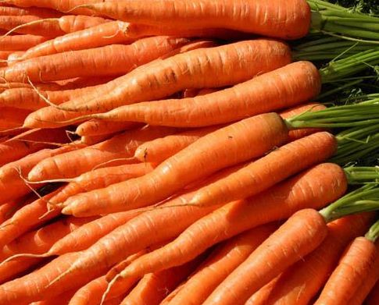
Сорти моркви
Нантська Нерак

Slide 7
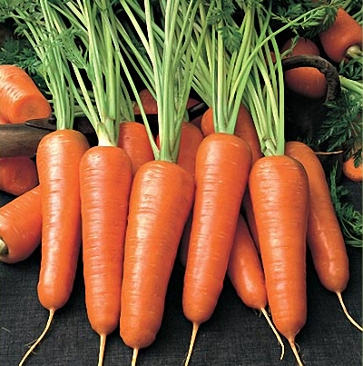
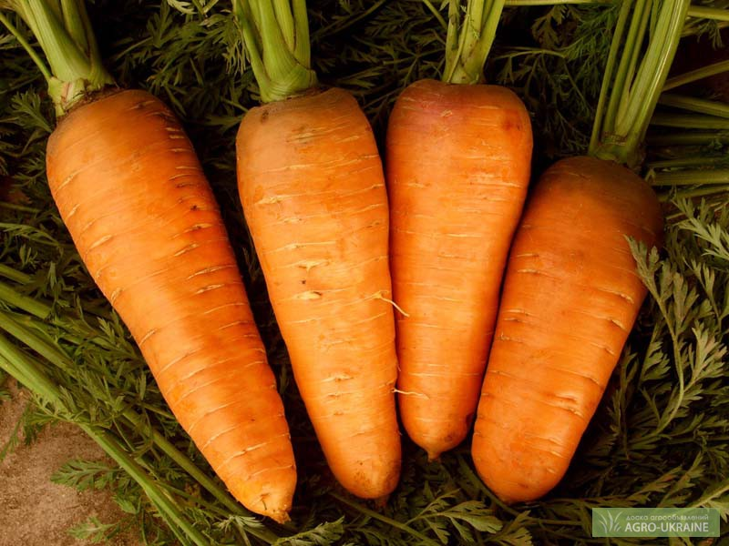
Сорти моркви
Абако Болтекс

